Slide 1
PRESENTAZIONE
Camera dei Deputati, Commissione VIII Ambiente, Territorio e Lavori Pubblici
Audizione del Prof. Enrico Rolle – Commissario Straordinario Unico
Roma, 12 settembre 2018

Slide 2
Direttiva 91/271/CEE Procedure d’infrazione con sentenza di condanna
Procedura di infrazione 2004/2034
Parere motivato del 24 febbraio 2009
Causa C 565/10, sentenza del 19 luglio 2012, mancato rispetto degli artt. 3 e 4 per agglomerati maggiori di 15.000 AE che scaricano in aree non sensibili e dell’art. 10
Causa C251/17, sentenza del 31 maggio 2018: pagamento di una somma forfettaria pari a 25 milioni di euro oltre a una penalità giornaliera di € 165.000 al giorno pari a € 30.112.500 per ciascun semestre di ritardo nell’attuazione delle misure necessarie per ottemperare alla Sentenza del 19.07.2012 .
Procedura di infrazione 2009/2034
Parere motivato del 19 maggio 2011
Causa C 85/13, sentenza del 10 aprile 2014, al mancato rispetto degli artt. 3 e 4 per agglomerati maggiori di 10.000 AE che scaricano in aree sensibili e dell’art. 10

Slide 3
Le azioni
Risorse finanziarie aggiuntive (Delibera CIPE n. 60/2012: a Campania, Basilicata, Puglia, Calabria, Sicilia e Sardegna un miliardo e 776 milioni di Euro per 183 interventi di collettamento e depurazione
Difficoltà:
Affidamento della realizzazione delle opere alle amministrazioni titolari degli agglomerati non conformi, senza una preventiva verifica della loro capacità di operare rapidamente
Progetti di fatto non cantierabili anche se ritenuti tali nel corso delle attività istruttorie per definire i destinatari dei finanziamenti,
Mancanza di poteri effettivi per consentire l’accelerazione delle procedure
Con il Decreto Legge 133/14, accelerazione della progettazione e realizzazione degli interventi necessari attraverso l’esercizio del potere sostitutivo del Governo, con la possibilità di nominare appositi Commissari straordinari (art. 7, comma 7)

Slide 4
Il Commissario Unico
Con D.P.C.M. del 26 aprile 2017, viene nominato un Commissario Straordinario Unico “per il coordinamento e la realizzazione degli interventi funzionali a garantire l’adeguamento, nel minor tempo possibile, alle sentenze di condanna della Corte di giustizia dell'Unione europea pronunciate il 19 luglio 2012 (causa C-565/10) e il 10 aprile 2014 (causa C-85/13) in materia di collettamento, fognatura e depurazione delle acque reflue”.
Cambiamento significativo nel modello di governance per far fronte all’emergenza: l’accentramento di funzioni di coordinamento e realizzazione in capo ad un unico organo istituzionalmente competente garantisce il rafforzamento delle capacità istituzionali e il superamento della frammentarietà della programmazione ed esecuzione degli interventi.

Slide 5
Il Commissario Unico
Il Commissario unico subentra e sostituisce i precedenti Commissari, nominati con lo «Sblocca Italia».
Ha compiti di coordinamento e realizzazione degli interventi diretti ad assicurare il rispetto in un lasso di tempo rapido delle sentenze di condanna emesse dalla Corte di Giustizia dell’UE mediante gli interventi di adeguamento sui sistemi di collettamento, fognatura e depurazione delle acque reflue per gli agglomerati non ancora dichiarati conformi al 31 dicembre 2016.
Assicura la gestione degli impianti fino a quando l’agglomerato urbano corrispondente non sia reso conforme a quanto stabilito dalla Corte di Giustizia dell’Unione europea
Trasferisce le opere realizzate agli enti di governo dell’ambito

Slide 6
Agglomerati di competenza del Commissario Straordinario

Slide 7
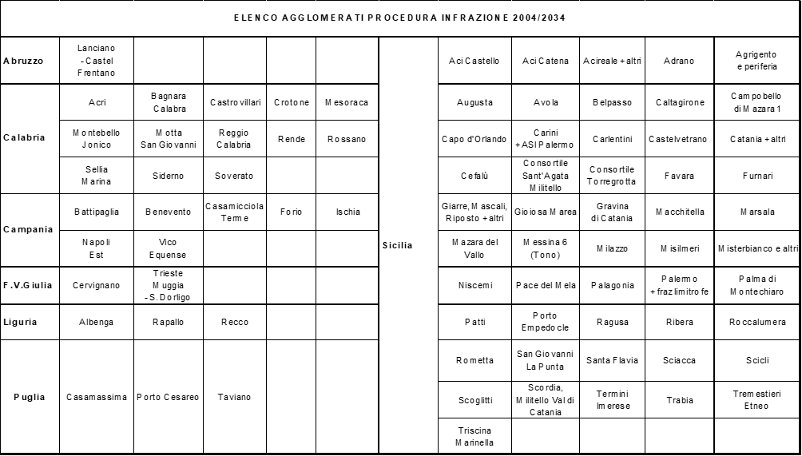

Slide 9
Organizzazione
Il Commissario si avvale prevalentemente di Sogesid per assistenza tecnica, amministrativa e legale e di Invitalia, quale centrale di committenza
Si avvale di ENEA per casi specifici (es. riuso acque reflue di Catania)
Convenzioni e atti d’intesa con i Comuni di Benevento, Palermo e Catania, la Regione Campania, i gestori d’Abruzzo, Marche e Friuli
Sede legale e operativa a Roma
Strutture operative a Palermo e Catanzaro

Slide 10
Attività
Ricognizione e monitoraggio dello stato di avanzamento degli interventi e delle procedure tecnico-amministrative
Analisi delle criticità
Riunioni per agglomerato nel caso di solo coordinamento
Implementazione di un Sistema informativo-gestionale
Predisposizione dell’Albo progettisti e del relativo sistema di qualificazione
Emanazione di 144 provvedimenti di carattere tecnico-amministrativo
Per gli interventi di diretta competenza:
18 contratti per progettazione e/o esecuzione lavori
3 gare per indagini propedeutiche alla progettazione
21 gare per servizi di ingegneria
13 procedure di gara per l’affidamento di lavori
Circa 90 milioni di Euro confluiti nella contabilità del Commissario, impegni per circa 100 milioni, spesi oltre 4 milioni
In accordo con i cronoprogrammi sviluppati per ciascuno intervento, tutte le opere saranno avviate entro luglio 2020

Slide 12
Criticità
dovute alla incompletezza della norma per l’assenza di misure volte a:
accelerare la realizzazione delle opere;
rafforzare i poteri commissariali;
incentivare il trasferimento di personale;
esercitare poteri sostitutivi per assicurare la continuità di gestione delle opere realizzate.
emerse nel primo anno di attività:
definizione della aliquota dei quadri economici destinabile al funzionamento della struttura commissariale;
individuazione di finanziamenti aggiuntivi per l’integrale copertura dei quadri economici

Slide 13
Proposte per il superamento delle criticità
Rafforzamento della struttura commissariale
Accelerazione degli interventi
Integrazione e gestione delle risorse finanziarie
Trasferimento degli impianti realizzati

Slide 14
Rafforzamento della struttura commissariale
Definizione dell’organico della struttura, anche in relazione alla eventuale estensione delle competenze;
Incentivi per agevolare la mobilità verso la struttura commissariale di personale proveniente da altre amministrazioni;
Adeguamento segreteria tecnica con esperti con specifica competenza nella gestione delle opere pubbliche.

Slide 15
Accelerazione degli interventi
Definizione d’intesa con ANAC di deroghe alle procedure di gara e di conduzione dei lavori, con forti premialità per la contrazione dei tempi;
Conseguente rafforzamento dei poteri in analogia con altre strutture commissariali;
Nuove regole per commissioni di gara;
Definizione certa dei tempi con i quali le amministrazioni competenti devono rendere autorizzazioni, pareri e nulla osta;
Individuazione chiara dei poteri sostitutivi e delle procedure per esercitarli;
Avvalimento Commissione VIA nazionale.

Slide 16
Integrazione e gestione delle risorse finanziarie
Adozione dei necessari provvedimenti affinché tutte le risorse finanziarie confluiscano direttamente nella contabilità speciale;
Definizione della aliquota dei quadri economici da destinare alla copertura dei costi della struttura commissariale;
Individuazione delle ulteriori risorse finanziarie necessarie per il completamento degli interventi, assicurando la copertura del fabbisogno interamente con risorse pubbliche.

Slide 17
Trasferimento degli impianti realizzati
Definizione dei soggetti destinatari degli interventi nel caso di assenza dell’ente di gestione dell’ambito, che assicurino in ogni caso la continuità di gestione delle strutture realizzate.

Slide 18
Ulteriori procedure d’infrazione
Procedura d’infrazione 2014/2059
Parere motivato del 26/3/15 (817 agglomerati e 32 aree sensibili), parere motivato complementare del 17/5/17 (758 agglomerati e 32 aree sensibili);
Mancato rispetto artt. 3 e/o 4 e/o 5 per agglomerati con carico generato superiore a 2.000 a.e. e scarico in aree normali o aree sensibili e 32 aree sensibili (contestazione: articolo 5, paragrafo 4);
Sono interessate tutte le Regioni eccetto il Molise, l’Emilia Romagna e la provincia autonoma di Bolzano.
Procedura d’infrazione 2017/2181
Lettera di costituzione in mora n. 2017/2181;
Mancato rispetto degli articoli 3 e 4, dell’articolo 5, paragrafi 2 e 3, e degli articoli 10 e 15 della direttiva 91/271/CEE;
Interessate15 regioni per complessivi 276 agglomerati con un valore di carico generato di poco superiore a 10 milioni di abitanti equivalenti (a.e.) .

Slide 19
G
GRAZIE DELL’ATTENZIONE

